Slide 1

О цифровизации университетской среды
Докладчик:
Начальник УИТ
Евгений Викторович Куртеев

Slide 2
Документы
Программа цифрового развития ФГБОУ ВО «ЧелГУ» на 2021 г.;
Проект «Стратегии цифровой трансформации ФГБОУ ВО «ЧелГУ»» до 2030 г.;
Стратегия цифровой трансформации отрасли науки и высшего образования (распоряжение Правительства РФ №3759 -р от 21.12.2021);
Указ Президента Российской Федерации от 21 июля 2020 г. № 474 «О национальных целях развития Российской Федерации на период до 2030 года»
Соглашение об информационном взаимодействии с ГИС «СЦОС»;
Постановление правительства РФ от 16.11.2020 г. №1836 «О государственной информационной системе "Современная цифровая образовательная среда»;
Постановление правительства РФ от 31.12.2020 г. №2427 «О функционировании суперсервиса «Поступление в вуз онлайн»»;

Slide 4


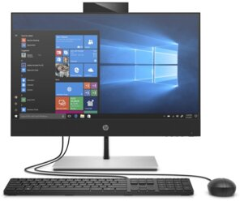
2021 год
Разработана и утверждена учредителем «Программа цифрового развития ФГБОУ ВО «ЧелГУ» на 2021 год», на основании которой выделено 19,25 млн. рублей:
5 серверов – 6,46 млн. рублей;
44 моноблока – 4,54 млн. рублей;
46 точек WiFi + 10 Коммутаторов – 3,2 млн. рублей;
ИБП на 13,5 кВт – 0,6 млн. рублей;
Доработка 1С: Университет в 2022 году – 3 млн. рублей;
Мультимедийное оборудование + повышение квалификации сотрудников – 1,45 млн. рублей

Slide 5

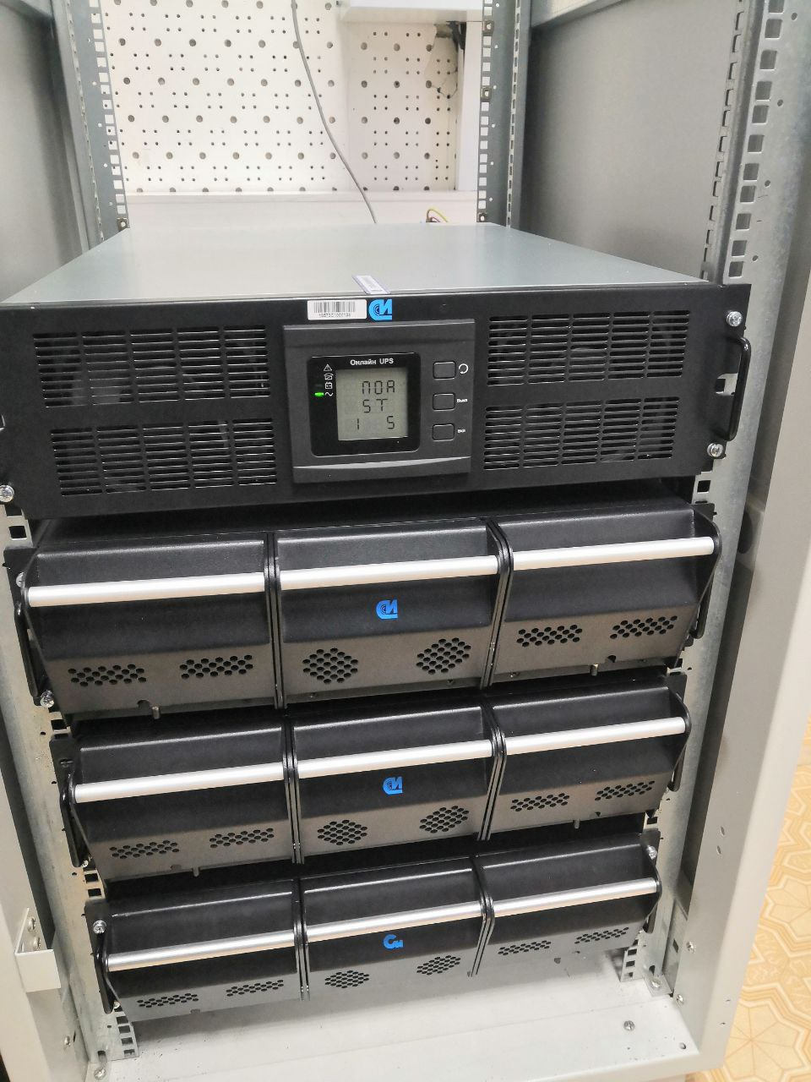
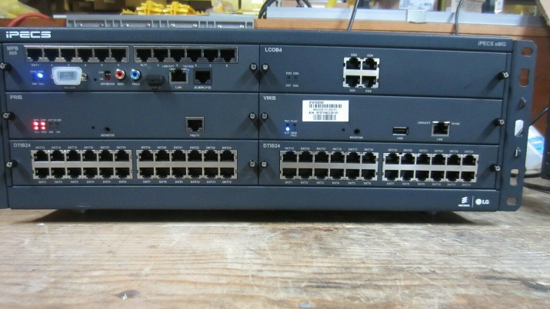
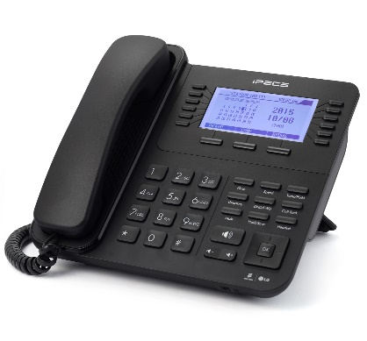
Во 2 корпусе замена старой АТС на новую IP LG-Ericsson eMG800;
Выделение общего хранилища файлов для прохождения процедуры государственной аккредитации, а также его дальнейшего использования факультетами и филиалами для размещения файлов для сайта;
Создано облако для обмена файлами NextCloud;
Подключились к сети Eduroam;
Установка нового ИБП на 13 кВт

Slide 6


Подключились к Суперсервису «Поступление в вуз онлайн», обмен данными в ручном режиме;
Настройка и использование нового личного кабинета абитуриента;
Подключились в тестовом режиме к ГИС «Современная цифровая образовательная среда»

Slide 7
Актуальные задачи до 2030 г.
(в соответствии с проектом стратегии цифровой трансформации ФГБОУ ВО «ЧелГУ»)
Развитие цифровых сервисов
Модернизация инфраструктуры
Управление данными
Управление кадровым потенциалом

Slide 8
Развитие цифровых сервисов
Переход на 1С: Университет ПРОФ;
Настройка автоматизированного обмена с Суперсервисом «Поступление в вуз онлайн»;
Подключение к боевому контуру ГИС «Современная цифровая образовательная среда» и ЕЖЕДНЕВНАЯ передача всех данных по учащимся;
Внедрение модуля РПД для 1С;
Создание модулей отчетности на основе данных из информационных систем университета;
Развитие мобильного приложения / чат-бота;
Модернизация личного кабинета абитуриента;
Модернизация личного кабинета студента;
Модернизация личного кабинета работника;
Написание ТЗ и начало работ по переходу на новый сайт ЧелГУ;
Создание бесшовной авторизации и интеграции между сервисами, между информационными системами и сервисами.

Slide 9

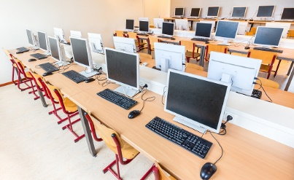
Модернизация инфраструктуры
Подключение кабинетов 11 корпуса на Ворошилова, 4 к локальной сети университета и к сети Интернет;
Установка точек Wi-Fi в 1,2,3 и 11 корпусах ЧелГУ;
Замена 18 устаревших точек доступа Wi-Fi в общежитии ЧелГУ;
Приобретение студии для записи онлайн-лекций от компании Jalinga;
Настройка отказоустойчивого кластера виртуальных машин из пяти новых серверов и новой системы хранения данных IBM FlashSystem 5035 (с полкой расширения) на 69 Тб;
Модернизация устаревших компьютеров;
Приобретение новой лицензии на внутренние номера АТС (закончилась в декабре 2021 года);

Slide 10
Управление данными
Создание в структуре подразделений университета отдела по сбору, обработке и структурированию внутренних и внешних данных, обеспечение эффективного механизма передачи данных, их хранения и доступа к ним в соответствии с политикой безопасности;
Создание информационной площадки для взаимодействия с общественностью по всем вопросам деятельности университета, в том числе для повышения узнаваемости университета; модернизация существующей работы с открытыми данными.
Реализация механизмов обратной связи как с профессиональной общественностью, в том числе компаниями цифровой экономики, так и с работниками университета для оценки и повышения качества работы с данными.

Slide 11
Управление кадровым потенциалом
Формирование единого образовательного пространства Челябинского государственного университета;
Создание условий для формирования индивидуальных образовательных траекторий;
Реализация программы повышения квалификации в рамках проекта «Цифровое образование» Стратегии цифровой трансформации отрасли науки и высшего образования, с целью 100% освоения ППС;
100% обучающихся владеют цифровыми компетенциями выпускника вуза.

Slide 12
Планы на 2022 год
Подключение кабинетов 11 корпуса на Ворошилова, 4 к локальной сети университета и к сети Интернет;
Установка беспроводных точек Wi-Fi: 6 штук в 11 корпусе, 4 штуки в 1, 2 и 3 корпусах, 18 штук в общежитии;
Настройка отказоустойчивого кластера виртуальных машин для СДО Moodle, нового сайта ЧелГУ;
Приобретение студии для записи онлайн-курсов от Jalinga;
Частичный переход с «Электронного деканата» на 1С: Университет ПРОФ;
Настройка автоматизированного обмена с Суперсервисом «Поступление в вуз онлайн»;
Подключение к боевому контуру ГИС «Современная цифровая образовательная среда» и ЕЖЕДНЕВНАЯ передача всех данных по учащимся;
Написание ТЗ и начало работ по переходу на новый сайт ЧелГУ;
Разработка и реализация курсов повышения квалификации сотрудников ЧелГУ по работе с 1С: Университет ПРОФ;
Создание компьютерных классов и лабораторий из новых компьютеров, модернизация устаревших компьютеров;
Доработка личного кабинета абитуриента;
Разработка и внедрение личного кабинета сотрудника;
Приобретение новой лицензии на внутренние номера АТС;
Отмена квотирования при использовании сети Интернет

Slide 13
Спасибо за внимание!

